Slide 1
Desarrollo de aplicaciones y conexión JDBC
JAVA + SQL Server

Slide 2
Temas
Comandos DDL.
Comandos DML.
Consultas avanzadas (Subquerys)
Vistas.
Procedimientos almacenados.
funciones.

Slide 3
Qué herramientas vamos a utilizar? ….

Slide 4
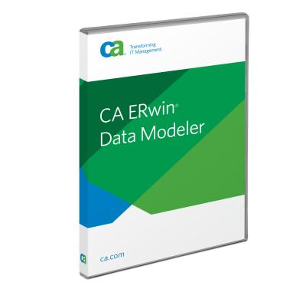
MODELADO DE DATOS

Slide 5

BASE DE DATOS

Slide 6
Todos abran el SQL Server … empecemos!!!!

